Slide 1

Trong đợt tổng kết học kì I, lớp 6A được Hội cha mẹ học sinh thưởng 50 cái bút. Trường lại thưởng thêm cho lớp 4 hộp bút nữa (số bút trong mỗi hộp là như nhau). Các bạn đề nghị sẽ chia đều phần thưởng cho 4 tổ. Nếu không biết số bút trong mỗi hộp, ta có thể chia đều số bút đó cho 4 tổ được không?

Slide 2

Tiết 13:

Slide 3


1. Quan hệ chia hết
Trong hai số 15 và 16, số nào chia hết cho 3, số nào không chia hết cho 3?
Số 15 chia hết cho 3 vì 15 : 3 = 5 và không còn dư. Số 16 không chia hết cho 3 vì 16 chia 3 bằng 5 dư 1.

Slide 4

1. Quan hệ chia hết
Khi nào số a chia hết cho số b ?
Cho hai số tự nhiên a và b (b ≠ 0).
Nếu có số tự nhiên k sao cho a = kb thì ta nói a chia hết cho b và kí hiệu a b.
Nếu a không chia hết cho b, ta kí hiệu a b.
Ví dụ: 15 3; 16 3.

Slide 5

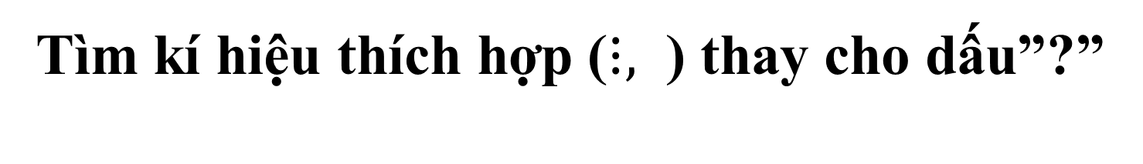
Tìm kí hiệu thích hợp ($⋮,$ ) thay cho dấu”?”

Slide 6
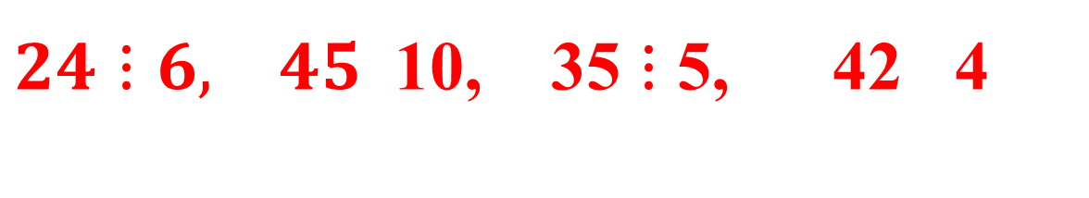
Tìm kí hiệu thích hợp ($⋮,$ ) thay cho dấu”?”
$24⋮6, 45$ 10, 35 $⋮$ 5, 42 4

Slide 7
Ví dụ 1: Nhân dịp sinh nhật, mẹ cho Việt 12 gói kẹo để liên hoan với các bạn, mỗi gói có 35 chiếc. Biết lớp Việt có 5 tổ, hỏi Việt có thể chia đều số kẹo cho các tổ không?
Giải:
Việt có số kẹo là 12 . 35. Vì 35 5 nên (12 . 35) 5, do đó Việt có thể chia đều số kẹo cho mỗi tổ.

Slide 8
*) Khái niệm ước và bội
Nếu a chia hết cho b, ta nói b là ước của a và a là bội của b
Kí hiệu: Ư(a) là tập hợp các ước của a.
B(b) là tập hợp các bội của b
a là bội của b
b là ước của a

Slide 9

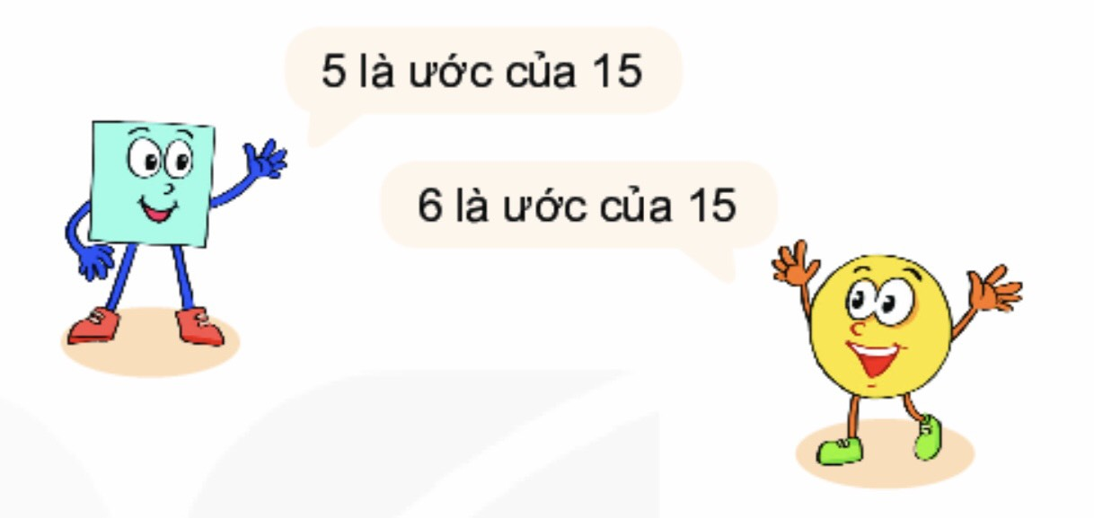
Bạn Vuông hay Tròn đúng nhỉ?

Slide 10

Bạn Vuông trả lời đúng.
Vì 15 5 nên 5 là ước của 15.

Slide 11
Cách tìm ước và bội
HĐ1: Lần lượt chia 12 cho các số từ 1 đến 12, hãy viết tập hợp tất cả các ước của 12?
12 : 1 = 12
12 : 2 = 6
12 : 3 = 4
……………
12 : 12 = 1.
Tập hợp các ước của 12 là: Ư(12) = 1; 2; 3; 4; 6; 12

Slide 12
*) Cách tìm ước
Tập hợp các ước của a, kí hiệu Ư(a).
Quy tắc: Ta có thể tìm các ước của a (a >1) bằng cách lần lượt chia a cho các số tự nhiên từ 1 đến a để xét xem a chia hết cho những số nào, khi đó các số ấy là ước của a.

Slide 13
Ví dụ : Tìm tập hợp Ư(8)
8 1
Đây là
các ước của 8
8 2
8 3
8 4
8 5
8 6
8 7
Ư(8) =
8 8

Slide 14
* Cách tìm bội
HĐ2: Bằng cách nhân 8 với 0; 1; 2; … em hãy viết các bội của 8 nhỏ hơn 80?
8 . 0 = 0 8 . 5 = 40 8 . 10 = 80
8 . 1 = 8 8 . 6 = 48
8 . 2 = 16 8 . 7 = 56
8 . 3 = 24 8 . 8 = 64
8 . 4 = 32 8 . 9 = 72
Tập hợp các bội của 8 nhỏ hơn 80 là: B(8) = 0; 8; 16; 24; 32; 40; 48; 56; 64; 72

Slide 15
Cách tìm bội
Tập hợp các bội của a, kí hiệu B(a).
Quy tắc: Muốn tìm bội của một số khác 0 ta lấy số đó nhân lần lượt với 0; 1; 2; 3; ....

Slide 16
Ví dụ : Tìm các bội nhỏ hơn 30 của 7.
7 . 0 =
0
Đây là các bội nhỏ hơn 30 của 7
7 . 1 =
7
7 . 2 =
14
7 . 3 =
21
7 . 4 =
28
7 . 5 =
35
(Loại vì 35>30)
…

Slide 17
Luyện tập 1:
Tìm Ư(20)
Tìm B(4) nhỏ hơn 30
Giải: Em hãy nhận xét bài làm của bạn Tròn sau?
Lần lượt chia 20 cho các số từ 1 đến 20, ta thấy 20 chia hết cho 1, 2, 4, 5, 10, 20 nên Ư(20)= .
Lần lượt nhân 4 với 0, 1, 2, 3, 4, 5, 6,…ta được các bội của 4 là: 0, 4, 8, 12, 16, 20, 24, 28, 32,…
Các bội của 4 nhỏ hơn 30 là:
B(4) = 0, 4, 8, 12, 16, 20, 24, 28, 32.

Slide 18
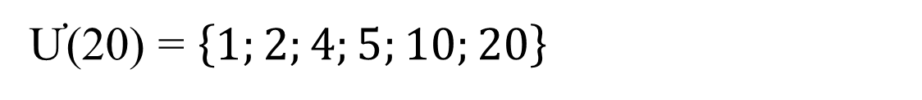
tất cả các ước của 20 là
Ư(20) = $\left\{1;2;4;5;10;20\right\}$
tất cả các bội nhỏ hơn 30 của 4 là
B(4) = $\left\{ 0;4;8;12;16;20;24;28 \right\}$

Slide 19
Chú ý
Trong tập hợp các số tự nhiên thì:
- Số 0 là bội của tất cả các số tự nhiên khác 0.
- Số 1 là ước của mọi số tự nhiên.
- Số 0 không là ước của bất kì số tự nhiên nào.
- Số 1 chỉ có 1 ước là 1.

Slide 20
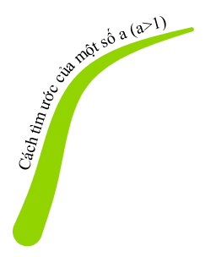


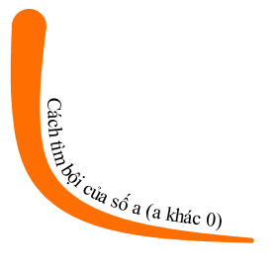
-Lần lượt chia a cho các STN từ 1 đến a.
- a chia hết cho các số nào thì số đó là ước của a.
-Nếu có số tự nhiên a chia hết cho số tự nhiên b thì ta nói a là bội của b, còn b gọi là ước của a.
-Nhân a lần lượt với 0, 1, 2, 3,…
-Kết quả mỗi phép nhân là 1 bội của a.

Slide 21
HĐ nhóm (3 phút)
Hãy tìm ba ước khác nhau của 12 sao cho tổng của chúng bằng 12
Ba ước của 12 có tổng bằng 12 là: 6; 4; 2

Slide 22





Hướng dẫn tự học ở nhà
1. Ôn tập lại kiến thức về quan hệ chia hết.
2. Làm các bài tập 2.1; 2.2; 2.3/sgk trang 33.
3.Tìm hiểu trước phần 2: Tính chất chia hết của
một tổng.

